Slide 1
INTERNATIONAL DAYS 2023
Du 9 au 20 octobre
Service Général des Relations Internationales

Slide 2


ÉTUDES À L’ÉTRANGER
BOURSES DE MOBILITÉ
Service général des relations internationales
Octobre 2023

Slide 3
BOURSES DE MOBILITÉ |ÉTUDES
BOURSES D’ÉTUDES 2023-2024
PRÉPARATION DE VOTRE MOBILITÉ
PRÉSENTATION DES BOURSES
  BRMIE (Région AURA)
  ERASMUS+ (commission européenne)
  AMI (Ministère de l’enseignement supérieur, de la recherche et de l’innovation)
MARCHE A SUIVRE
CONTACTS
Service général des relations internationales | octobre 2023

Slide 4
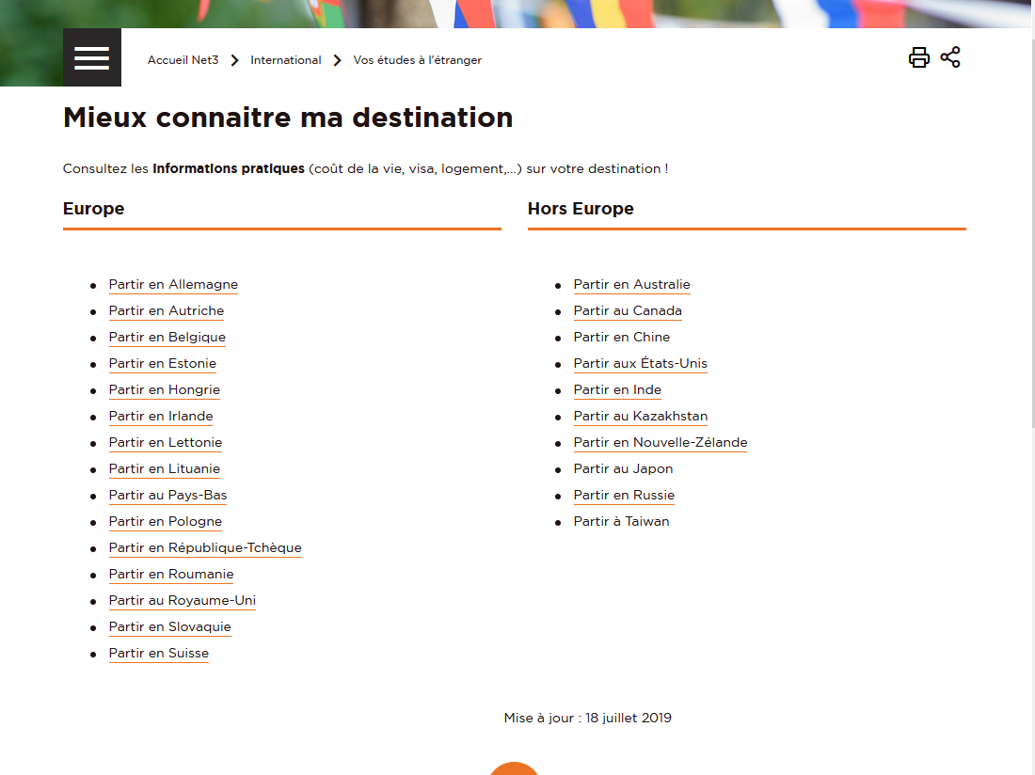
BOURSES DE MOBILITÉ |ÉTUDES
1-PRÉPARATION DE VOTRE MOBILITÉ
Les outils : Fiches pays
https://net3.univ-lyon3.fr/mieux-connaitre-ma-destination
Service général des relations internationales | octobre 2023

Slide 5
BOURSES DE MOBILITÉ |ÉTUDES
1-PRÉPARATION DE VOTRE MOBILITÉ
OUTIL : Estimer votre budget
https://www.univ-lyon3.fr/estimer-votre-budget
BUDGET PRÉVISIONNEL
NOM : |  | PRENOM : |  | DUREE DE LA MOBILITE :
UNIVERSITE D'ACCUEIL :
VILLE : |  | PAYS :
DEPENSES ET FRAIS DE SEJOUR |  |  | COUT EN €
 |  |  | PAR MOIS | TOTAL
Billets d'avion, train ou autres pour arriver sur place
Passeport, Visa
Inscription administrative à l'Université Jean Moulin Lyon 3
Vaccins, assurance maladie
Caution demandée par l'Université Partenaire
Logement
Nourriture
Transport sur place
Autres dépenses : achats livres, internet, téléphone, loisirs…
TOTAL DEPENSES |  |  |  | 0,00 €
RESSOURCES/ APPORT PERSONNEL |  |  | COUT EN €
 |  |  | PAR MOIS | TOTAL
Apport personnel
Bourse sur critères sociaux
Aide à la Mobilité Internationale (AMI)
Bourse BRMIE Région ARA
Aide forfaitaire Région pour boursiers sur critères sociaux
Bourse Erasmus+
Etudiant Handicapé : autres bourses
Autres bourses
TOTAL RESSOURCES |  |  |  | 0,00 €
TOTAL RESSOURCES - DEPENSES |  |  | 0,00 €
Service général des relations internationales | octobre 2023

Slide 6
BOURSES DE MOBILITÉ |ÉTUDES
2-PRÉSENTATION des BOURSES
Principes :
Une bourse d’études peut vous être allouée pour vos études à l’étranger (mobilité d’études encadrée – hors césure)
Les bourses d’études sont soumises à conditions
Les montants sont votés chaque année (en juin/juillet 2024 pour les mobilités 2024-2025)
ELLES NE COUVRENT PAS
TOUTES LES DÉPENSES DE VOTRE MOBILITÉ
Document de référence pour 23-24 :
Règles d'attribution des Bourses d'études 23-24

Slide 7

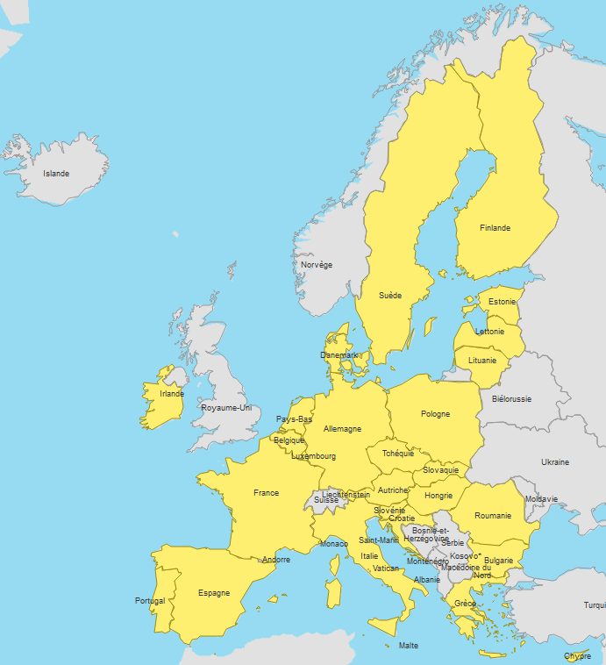
BOURSES DE MOBILITÉ |ÉTUDES
2-PRÉSENTATION DES BOURSES
Bourse d’études ERASMUS+
CRITÈRES D’ÉGIBILITÉ
Minimum de 2 mois et maximum 12 mois de mobilité par cycle.
En diplôme national, DUETI ou Diplôme d’Université
Dans un pays Erasmus+:
- Les pays de l’UE
Service général des relations internationales | octobre 2023
Notes:
705% avec attestation de présence
3025 % à la fin après rapport final et attestation finale

Slide 8
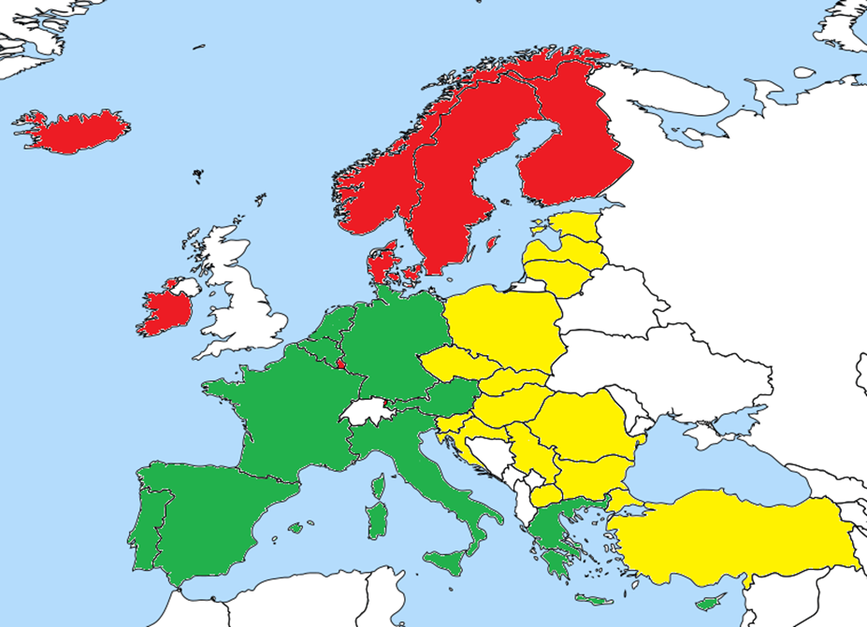
BOURSES DE MOBILITÉ |ÉTUDES
1-PRÉSENTATION DES BOURSES
Bourse d’études ERASMUS+
+ les pays participant au programme :
Macédoine du Nord Islande
Liechtenstein
Norvège
Serbie
Turquie
Service général des relations internationales | octobre 2023
Notes:
705% avec attestation de présence
3025 % à la fin après rapport final et attestation finale

Slide 9
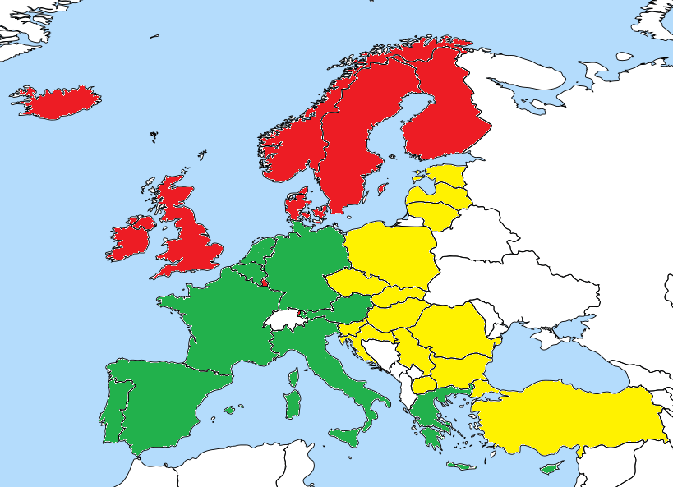
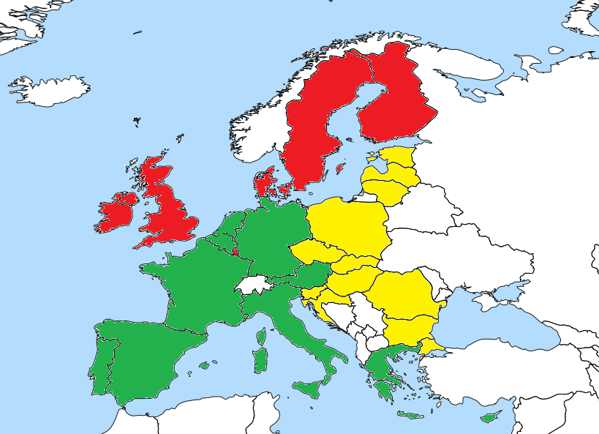

BOURSES DE MOBILITÉ |ÉTUDES
1-PRÉSENTATION DES BOURSES
Bourse d’études ERASMUS+
Brexit :
À partir de septembre 2021 les étudiants sortants au Royaume-Uni ne peuvent plus bénéficier de la bourse Erasmus+, ils bénéficient de la bourse BRMIE.
Service général des relations internationales | octobre 2023
Notes:
705% avec attestation de présence
3025 % à la fin après rapport final et attestation finale

Slide 10
1-PRÉSENTATION DES BOURSES
Bourse d’études ERASMUS+
Pays du Groupe 1 : Danemark, Finlande, Irlande, Islande, Lichtenstein, Luxembourg, Norvège, Suède.
Pays du Groupe 2 : Allemagne, Autriche, Belgique, Chypre, Espagne, Grèce, Italie, Malte, Pays-Bas, Portugal.
Pays du Groupe 3 : Ancienne République Yougoslave de Macédoine, Bulgarie, Croatie, Estonie, Hongrie, Lettonie, Lituanie, Pologne, République Tchèque, Roumanie, Serbie, Slovaquie, Slovénie, Turquie.

Slide 11
1-PRÉSENTATION DES BOURSES
Bourse d’études ERASMUS+
MONTANTS 2023-2024
 |  | Un semestre (S1 ou S2) | Deux semestres (S1&S2)
mensualités | 1 | 3,5 | 7
Pays de la zone 1 | 348€ | 1 218,00 € | 2 436,00 €
Pays de la zone 2 | 292€ | 1 022,00 € | 2 044,00 €
Pays de la zone 3 | 225€ | 787,50 € | 1 575,00 €

Slide 12
BOURSES DE MOBILITÉ |ÉTUDES
1-PRÉSENTATION DES BOURSES
Bourse d’études ERASMUS+
VERSEMENTS
Bourse forfaitaire payée en deux fois (75%+25%).
+ suppléments de bourse possibles :
/pour l’inclusion des étudiants les moins favorisés (critères sociaux, géographiques), en situation de handicap.
/en utilisant des modes de transports éco-responsables
+ spécificités étudiants en doctorat
Service général des relations internationales | octobre 2023
Notes:
75% avec attestation de présence
25 % à la fin après attestation finale, réponse au questionnaire Erasmus+ et au test OLS final

Slide 13

BOURSES DE MOBILITÉ |ÉTUDES
PRÉSENTATION DES BOURSES
2. La Bourse d’études de la Région (BRMIE)
CRITÈRES D’ÉGIBILITÉ
Ne pas partir dans son pays d’origine (étudiant non français).
Partir en mobilité au minimum 2 mois dans un Diplôme National ou dans le DUETI.
48 semaines maximum de mobilité financées dans le parcours d’un étudiant, tous cycles confondus, études et stages confondus.
Étudier dans un pays hors zone Erasmus
MONTANTS 2023-2024
2185 € pour une année (23 semaines financées)
1330€ pour un semestre (14 semaines financées)
Bourse forfaitaire payée en deux fois (75%+25%).
+ entre 80 €* et 530 €* forfaitaires pour les boursiers sur critères sociaux, selon l’échelon
+ 530 €* forfaitaires pour les étudiants en situation de handicap
Service général des relations internationales | octobre 2023

Slide 14

BOURSES DE MOBILITÉ |ÉTUDES
PRÉSENTATION DES BOURSES
3. Aide à la Mobilité Internationale (AMI)
CRITÈRES D’ÉGIBILITÉ
Être boursier sur critères sociaux du CROUS ou bénéficiaire de l’allocation annuelle sur l’année de la mobilité
Maximum 9 mensualités sur toute la durée des études
MONTANTS 2023-2024
Bourse de 800 €, quels que soient l’échelon et la durée de la mobilité.
Payée selon un calendrier différencié :
Départ au semestre d’automne : 800 € en janvier.
Départ à l’année : 800 € en un ou deux versements en janv. et/ou avril.
Départ au semestre de printemps : 800 € en avril.
+ Maintien de la bourse mensuelle sur critères sociaux
Service général des relations internationales | octobre 2023
Notes:
En fonction de l’enveloppe restant disponible, un ou plusieurs compléments de 400 €peuvent être versés aux étudiants ayant les échelons les plus élevés.

Slide 15
BOURSES DE MOBILITÉ |ÉTUDES
RECAPITULATIFS Montants
3 questions pour trouver le montant de votre bourse :
- Dans quel pays vais-je faire ma mobilité ?
Pays Erasmus (Groupes 1, 2 ou 3)
Pays hors Erasmus
Suis-je boursier sur critères sociaux ?
Ma mobilité est-elle à l’année ou au semestre ?
Service général des relations internationales | octobre 2023

Slide 16
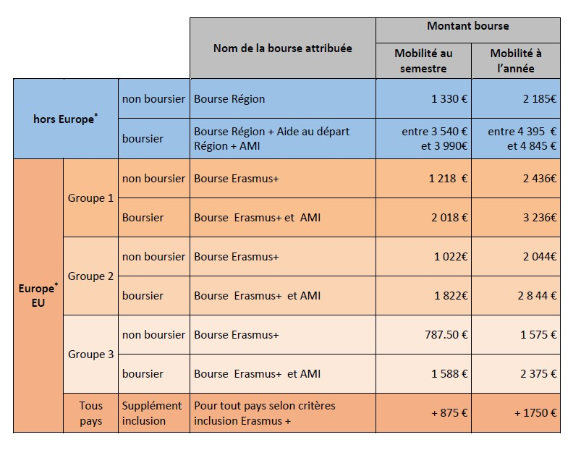
BOURSES DE MOBILITÉ |ÉTUDES
RECAPITULATIFS Montants 2023-2024
Service général des relations internationales | octobre 2023

Slide 17
BOURSES DE MOBILITÉ |ÉTUDES
MARCHE À SUIVRE
1. Consultez sur www.univ-lyon3.fr
Rubrique International>Partir à l’étranger>Etudiant>Financer votre départ
2. Consultez régulièrement votre adresse mail étudiante
(prénom.nom@univ-lyon3.fr)
Nom | Bénéficiaires | Début de campagne
BRMIE (Bourse Régionale Mobilité Internationale Etudiant) | Etudiants en mobilité pour des départs hors Europe | → Début de campagne : fin mai → Démarches à faire sur le portail des aides de la région AVANT le début de la mobilité
Erasmus + | Etudiants en mobilité en Europe | Début de campagne : courant juillet Démarches à finaliser sur moodle* après le début de la mobilité
AMI (Aide à la Mobilité Internationale) | Etudiant boursier du Crous (échelon 0 à 7), l'année de la mobilité | Début de campagne : courant juillet Démarche à faire sur Net3 avant le 31 octobre
Service général des relations internationales | octobre 2023

Slide 18
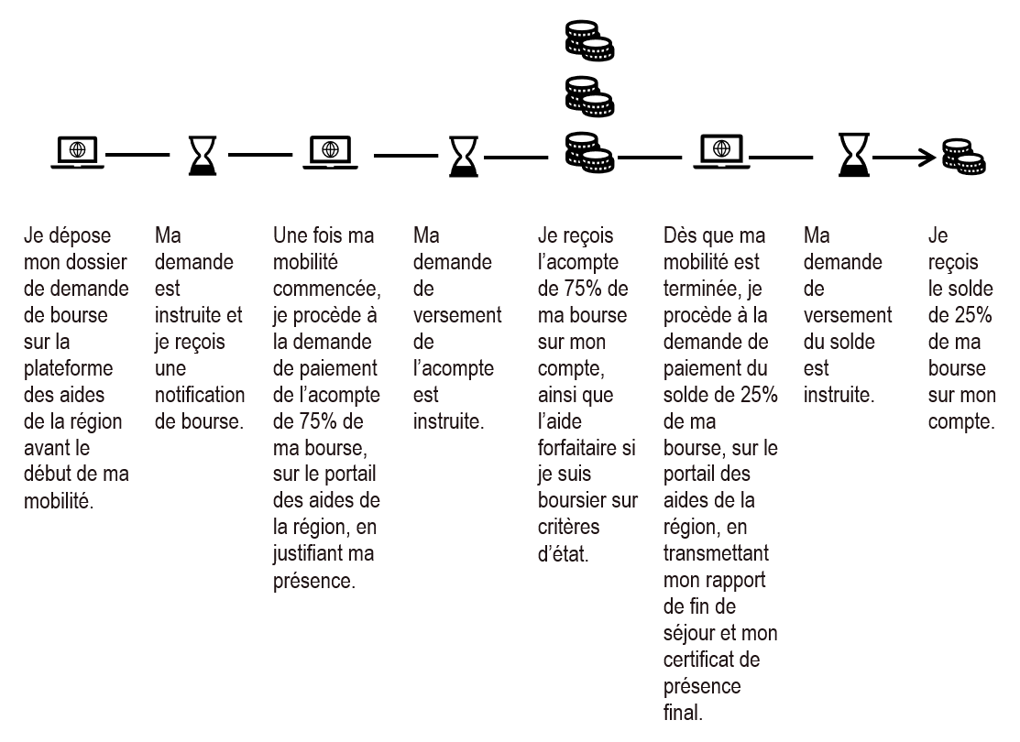
BOURSES DE MOBILITÉ |ÉTUDES
MARCHE À SUIVRE - BRMIE
BRMIE (Bourse Régionale Mobilité Internationale Etudiant) | Etudiants en mobilité pour des départs hors Europe | → Début de campagne : fin mai → Démarches à faire sur le portail des aides de la région AVANT le début de la mobilité
Service général des relations internationales | octobre 2023

Slide 19
BOURSES DE MOBILITÉ |ÉTUDES
MARCHE À SUIVRE - BRMIE
Les documents à fournir sur le portail des aides de la région AURA
pour le dossier de demande de bourse (Avant le début de la mobilité)
Lettre de motivation (adressée à la Région AURA)
CV à jour
Pièce d’identité
RIB à votre nom
Notification de bourse du Crous (si vous êtes boursier d’état sur critères sociaux)
Justificatif de situation de handicap - MDPH (si vous êtes concerné)
pour la demande de versement de l’acompte (après le début de votre mobilité)
Le certificat de présence
pour la demande de versement du solde (3 mois maximum après la fin de la mobilité)
Le certificat de présence final
Le rapport de fin de séjour
Service général des relations internationales | octobre 2023

Slide 20
BOURSES DE MOBILITÉ |ÉTUDES
MARCHE À SUIVRE – Erasmus+
Erasmus + | Etudiants en mobilité en Europe | Début de campagne : courant juillet Démarches à finaliser sur moodle* après le début de la mobilité
Les documents à fournir (sur Moodle pour 2023-2024)
pour le versement de l’acompte 75% (avant et après le début de votre mobilité)
OBLIGATOIRES
→ RIB (en nom propre, délivré par votre banque)
→ fiche comptable
→ copie de la Carte Européenne d'Assurance Maladie (CEAM)
→ contrat de financement de mobilité
→ Learning Agreement en début de mobilité
→ Attestation de présence
FACULTATIF
→ justificatifs pour demande de supplément inclusion
Service général des relations internationales | octobre 2023

Slide 21
BOURSES DE MOBILITÉ |ÉTUDES
MARCHE À SUIVRE – Erasmus+
Erasmus + | Etudiants en mobilité en Europe | Début de campagne : courant juillet Démarches à finaliser sur moodle* après le début de la mobilité
Les documents à fournir (sur Moodle pour 2023-2024)
pour le versement du solde 25 % (après la fin de la mobilité)
OBLIGATOIRE
→ Attestation de présence finale
FACULTATIF
→ justificatifs pour demande de supplément transport éco-responsable
Démarche supplémentaire
OBLIGATOIRE
Vous recevez un mail de la commission européenne vous invitant à répondre à un questionnaire en ligne (EU Survey), sur votre boîte mail étudiante.
Attention, le message peut arriver dans votre courrier indésirable.
Une fois l'email reçu, vous avez une semaine pour remplir et soumettre le questionnaire.
Service général des relations internationales | octobre 2023

Slide 22
BOURSES DE MOBILITÉ |ÉTUDES
MARCHE À SUIVRE - AMI
AMI (Aide à la Mobilité Internationale) | Etudiant boursier du Crous (échelon 0 à 7), l'année de la mobilité | Début de campagne : courant juillet Démarche à faire sur Net3 avant le 31 octobre
Démarche en ligne sur Net3 :
1 - Vous saisissez les informations liées à votre mobilité
→ La période de votre séjour
(premier semestre, deuxième semestre, année).
→ Les dates précises de votre mobilité prévues.
2 - Vous téléversez les pièces justificatives obligatoires
→ Un RIB (ou IBAN) à votre nom.
→ L'attestation de présence Erasmus+ ou de la Région (à téléverser dès le début de votre mobilité).
→ La notification de bourse du Crous DEFINITIVE de l’année universitaire de la mobilité
Service général des relations internationales | octobre 2023

Slide 23
BOURSES DE MOBILITÉ |ÉTUDES
VOS CONTACTS
Bourses de mobilité (BRMIE, Erasmus+, AMI)
Pauline DUTHEIL
Service Général des Relations Internationales
Manufacture des Tabacs
04 78 78 75 30
bourses-internationales@univ-lyon3.fr
Bourse d’Etat sur critères sociaux
→CROUS
Question pédagogique (Learning Agreement, choix de cours, conversion des notes, etc.)
→Votre contact au sein de votre Faculté/Institut
Pour toute autre question
→Votre coordinateur/coordinatrice de zone
Service général des relations internationales | octobre 2023

